Slide 1
NHIỆT LIỆT CHÀO MỪNG CÁC EM ĐẾN BÀI HỌC NÀY!

Slide 2
KHỞI ĐỘNG
Đọc tình huống SGK tr.14 và thực hiện theo yêu cầu
Hãy vẽ trên giấy sơ đồ hình cây mô tả cây thư mục lưu trữ tài liệu học tập, giải trí của em trong máy tính. Nêu lí do em cần tạo cây thư mục có cấu trúc như vậy.
HOẠT ĐỘNG NHÓM

Slide 3
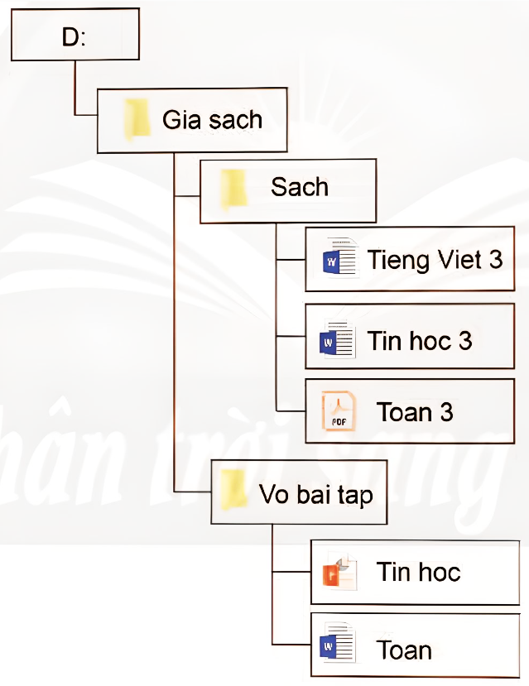
Sơ đồ cây tham khảo
Em cần tạo cây thư mục có cấu trúc như vậy để dễ dàng tìm kiếm tài liệu khi cần thiết.

Slide 4
BÀI 4: TỔ CHỨC, LƯU TRỮ VÀ TÌM TỆP, THƯ MỤC TRONG MÁY TÍNH

Slide 5
NỘI DUNG BÀI HỌC
01
02
Tạo cây
thư mục có cấu trúc hợp lí
Tìm tệp,
thư mục trong máy tính

Slide 6
1. TẠO CÂY THƯ MỤC CÓ CẤU TRÚC HỢP LÍ

Slide 7
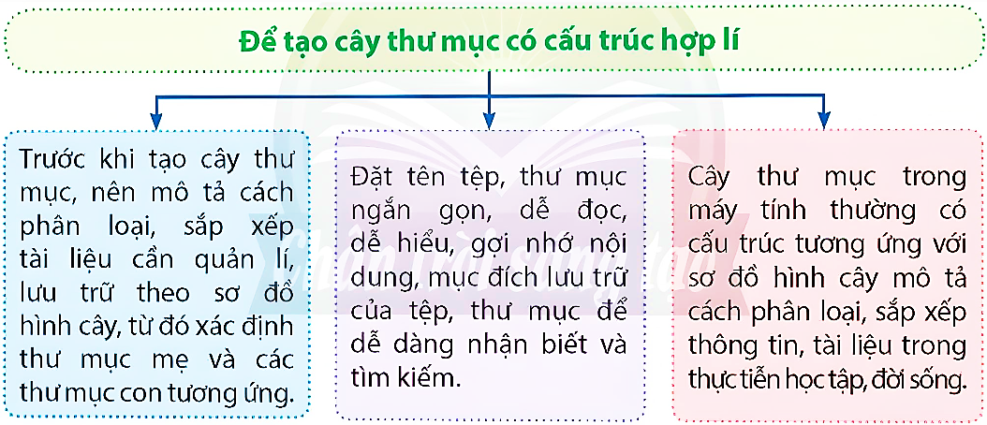
Quan sát hình SGK tr.14 và cho biết
THẢO LUẬN NHÓM
Khi tổ chức, lưu trữ thông tin trong máy tính, cây thư mục có cấu trúc hợp lí mang lại lợi ích gì?
Hình 1. Một số điều cần lưu ý để tạo cây thư mục có cấu trúc hợp lí

Slide 8
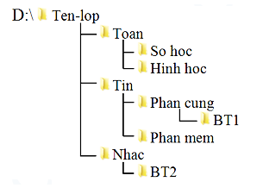
Nhận xét hình SGK tr.14
Khi tổ chức, lưu trữ thông tin trong máy tính, cây thư mục có cấu trúc hợp lí giúp việc quản lí, tìm thông tin dễ dàng hơn, nhanh hơn.

Slide 9
Để tạo cây thư mục hợp lí ta cần lưu ý những điều gì?

Slide 10
Để tạo cây thư mục có cấu trúc hợp lí
Trước khi tạo cây thư mục, nên mô tả cách phân loại, sắp xếp tài liệu cần quản lí, lưu trữ theo sơ đồ hình cây, từ đó xác định thư mục mẹ và các thư mục con tương ứng.
Đặt tên tệp, thư mục ngắn gọn, dễ đọc, dễ hiểu, gợi nhớ nội dung, mục đích lưu trữ của tệp, thư mục để dễ dàng nhận biết và tìm kiếm.
Cây thư mục trong máy tính thường có cấu trúc tương ứng với sơ đồ hình cây mô tả cách phân loại, sắp xếp thông tin, tài liệu trong thực tiễn học tập, đời sống.

Slide 11
HOẠT ĐỘNG LÀM
THẢO LUẬN NHÓM
1. Hãy đề xuất cây thư mục có cấu trúc hợp lí để quản lí, lưu trữ các tệp như Hình 2.
2. Trao đổi với bạn và cho biết cây thư mục em đã vẽ ở phần Khởi động có cấu trúc hợp lí hay chưa? Tại sao?

Slide 12
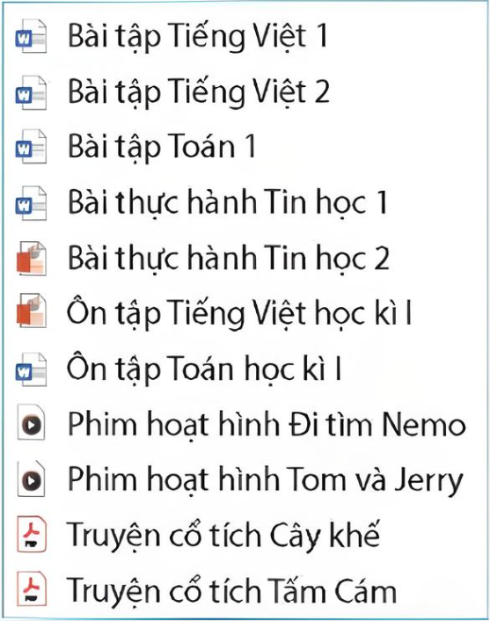
HƯỚNG DẪN THỰC HIỆN
Gợi ý nhiệm vụ 1
HS đọc tên tệp và phân loại, sắp xếp lại các tệp theo nội dung. Cụ thể có thể phân loại tệp thành hai nhóm lớn gồm: Học tập và Giải trí.
Trong mỗi nhóm lớn tiếp tục phân loại thành nhóm nhỏ hơn.
Hình 2.
Các tệp cần quản lí, lưu trữ

Slide 13
HƯỚNG DẪN THỰC HIỆN
HOC TAP
GIAI TRI
Toan
Truyen co tich
Tieng Viet
Phim hoat hinh
Tin hoc

Slide 14
KẾT LUẬN
Mô tả cách phân loại, sắp xếp tài liệu cần quản lí, lưu trữ theo sơ đồ hình cây giúp em có thể xác định cấu trúc cây thư mục hợp lí.

Slide 15
2. TÌM TỆP, THƯ MỤC TRONG MÁY TÍNH

Slide 16
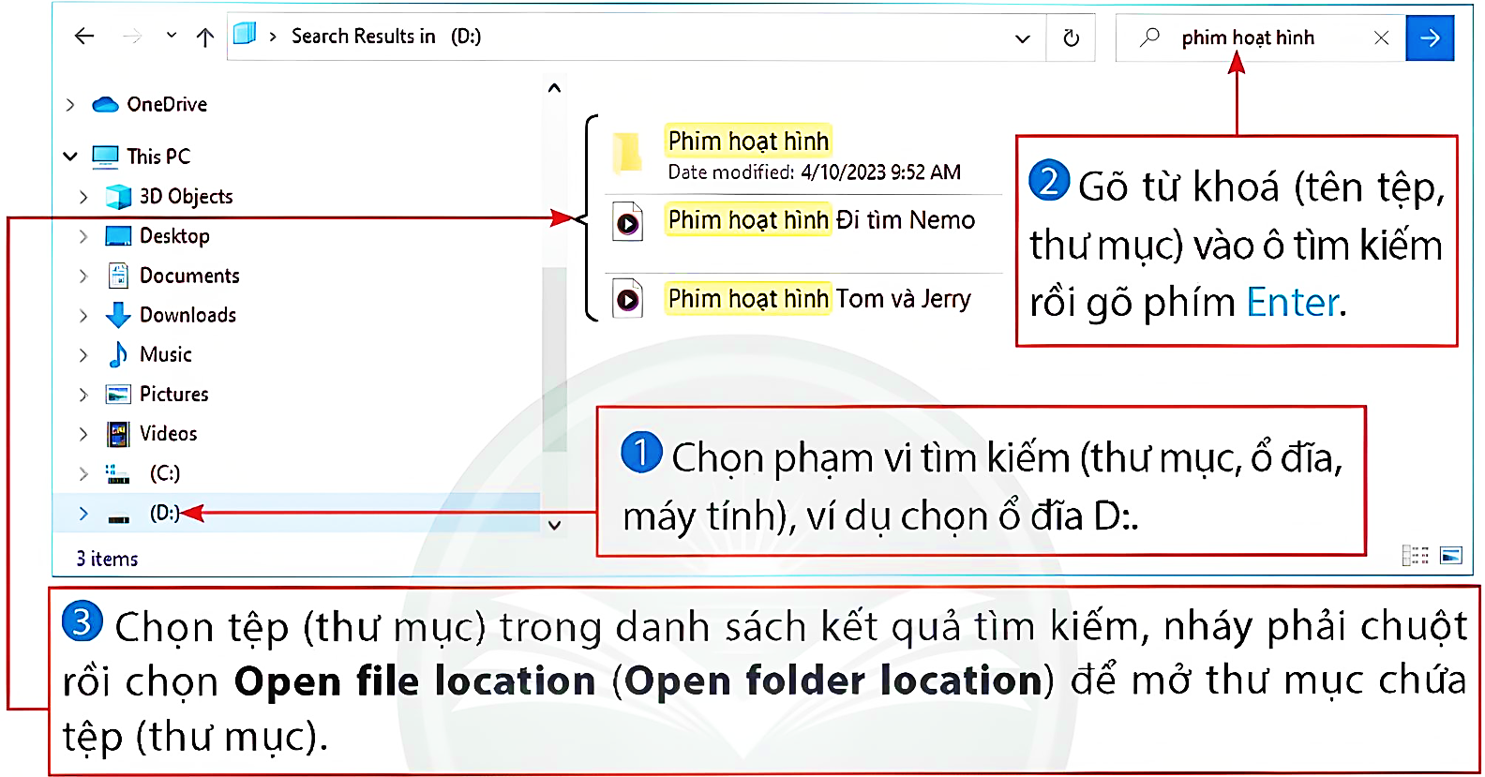
Quan sát hình SGK tr.14 và cho biết
THẢO LUẬN NHÓM
Nêu cách tìm tệp,
thư mục dựa vào cấu trúc cây thư mục.
Hình 3. Tìm tệp, thư mục trong máy tính bằng công cụ tìm kiếm

Slide 17
Quan sát hình SGK tr.14 và cho biết
THẢO LUẬN NHÓM
Nêu các việc cần thực hiện để tìm tệp, thư mục bằng công cụ tìm kiếm có sẵn trong cửa sổ phần mềm File Explorer.
Hình 3. Tìm tệp, thư mục trong máy tính bằng công cụ tìm kiếm

Slide 18
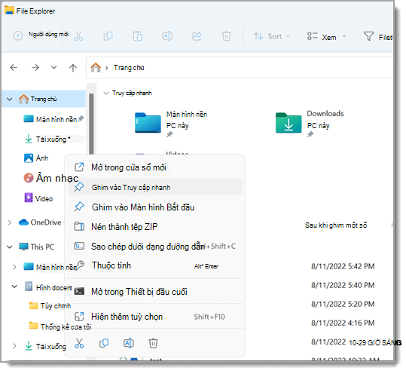
HƯỚNG DẪN THỰC HIỆN
Gợi ý
Tại cửa sổ File Explorer, thực hiện mở các mục từ thư mục mẹ đến thư mục con.
Khi không biết nơi lưu trữ, sử dụng công cụ tìm kiếm có sẵn.

Slide 19
HƯỚNG DẪN THỰC HIỆN
1. Chọn phạm vi tìm kiếm (thư mục, ổ đĩa, máy tính).
2. Gõ từ khóa (tên tệp, thư mục) vào ô tìm kiếm rồi gõ phím Enter.
3. Chọn tệp (thư mục) trong danh sách kết quả tìm kiếm, nháy chuột rồi chọn Open file location (Open folder location) để mở thư mục chứa tệp (thư mục).

Slide 20
HOẠT ĐỘNG LÀM
THẢO LUẬN NHÓM
Các cách tìm tệp, thư mục trong máy tính, sự thay đổi phạm vi tìm kiếm khi chọn Ổ (D:) thay vì chọn This PC.
Ý nghĩa của việc tô vàng một số từ trong tên tệp trong danh sách kết quả tìm kiếm.

Slide 21
Gợi ý trả lời
Các cách tìm tệp, thư mục trong máy tính, sự thay đổi phạm vi tìm kiếm khi chọn Ổ (D:) thay vì chọn This PC.
Tại bước 1 thay vì chọn (D:) ta chọn This PC thi (D:) thì phạm vi tìm kiếm sẽ thay đổi từ trong ổ đĩa (D:) sang toàn bộ máy tính (tất cả các ổ đĩa).

Slide 22
KẾT LUẬN
Tìm tập, thư mục trong máy tính bằng công cụ tìm kiếm: chọn phạm vi tìm kiếm; gõ từ khoá vào ô tìm kiếm rồi gõ phím Enter; chọn tệp (thư mục) trong danh sách kết quả tìm kiếm, nháy phải chuột rồi chọn Open file location (Open folder location).

Slide 23
TRÒ CHƠI NÉM VÒNG
Notes:
GV bấm vào các vòng để mở câu hỏi, bấm vào hình mũi tên để chuyển sang phần Vận dụng.

Slide 24
Câu 1: Cho cây thư mục sau. Khẳng định nào sau đây là đúng?
A. Thư mục gốc là thư mục Ten-lop.
B. Thư mục gốc là thư mục Toan.
C. Thư mục gốc là thư mục Tin.
D. Thư mục gốc là ổ đĩa D.
D. Thư mục gốc là ổ đĩa D.
Notes:
GV bấm vào hình mũi tên để trở lại slide chọn câu.

Slide 25
Câu 2: Em hãy chọn phương án đúng?
Trong thư mục
có tệp và ổ đĩa
C. Trong tệp có
thư mục và ổ đĩa
B. Trong ổ đĩa
có thư mục và tệp
B. Trong ổ đĩa
có thư mục và tệp
D. Trong thư mục
luôn có tệp
Notes:
GV bấm vào hình mũi tên để trở lại slide chọn câu.

Slide 26
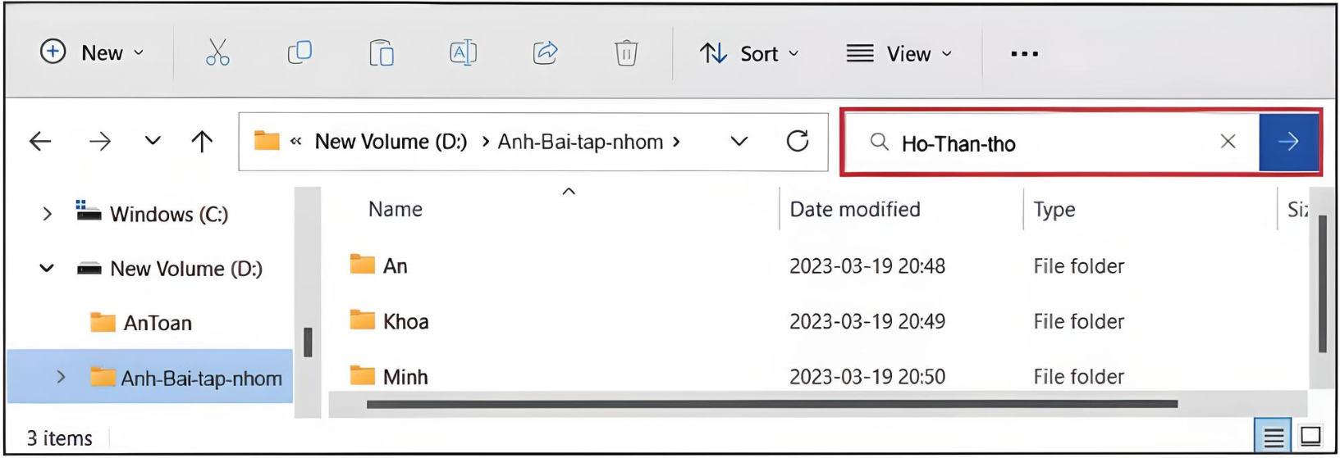
Câu 3: Sau khi nhập cụm từ tìm kiếm Ho-Than-tho vào ô tìm kiếm và nhấn phím Enter thì công cụ tìm kiếm sẽ tìm kiếm thư mục hoặc tệp có tên Ho-Than-tho ở đâu?
A. Trong ổ đĩa D:
C. Trong máy tính
B. Trong thư mục Anh-Bai-tap-nhom
B. Trong thư mục Anh-Bai-tap-nhom
D. Trong thư mục An
Notes:
GV bấm vào hình mũi tên để trở lại slide chọn câu.

Slide 27
Câu 4: Để đặt lại tên thư mục, em thực hiện như thế nào?
A. Nháy phải chuột vào tên tệp và chọn Rename.
A. Nháy phải chuột vào tên tệp và chọn Rename.
C. Nháy phải chuột vào tên tệp và chọn Delete.
B. Nháy phải chuột vào tên tệp và chọn Change.
D. Nháy phải chuột vào tên tệp và chọn Copy.
Notes:
GV bấm vào hình mũi tên để trở lại slide chọn câu.

Slide 28
Câu 5: Để sao chép tệp vào thư mục khác, em thực hiện như thế nào?
A. Chọn tệp muốn sao chép → Nhấn Ctrl + V → Mở thư mục muốn sao chép tệp vào → Nhấn Ctrl + C.
C. Chọn tệp muốn sao chép → Nhấn Ctrl + C → Mở thư mục muốn sao chép tệp vào → Nhấn Ctrl + V.
C. Chọn tệp muốn sao chép → Nhấn Ctrl + C → Mở thư mục muốn sao chép tệp vào → Nhấn Ctrl + V.
B. Chọn tệp muốn sao chép → Nhấn Ctrl + Z → Mở thư mục muốn sao chép tệp vào → Nhấn Ctrl + V.
D. Chọn tệp muốn sao chép → Nhấn Ctrl + A → Mở thư mục muốn sao chép tệp vào → Nhấn Ctrl + C.
Notes:
GV bấm vào hình mũi tên để trở lại slide chọn câu.

Slide 29
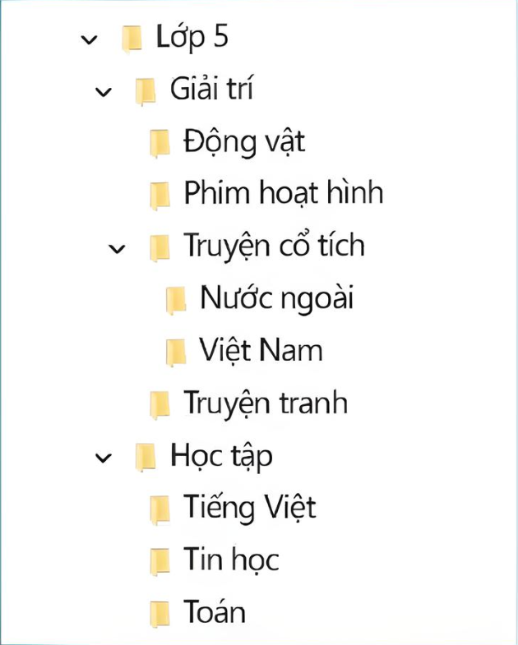
LUYỆN TẬP
Quan sát cây thư mục bạn An đã tạo để quản lí, lưu trữ tài liệu trong máy tính (Hình 4) và cho biết
THẢO LUẬN NHÓM
Bạn An phân loại tài liệu để quản lí, lưu trữ trên máy tính như thế nào.
Cấu trúc cây thư mục của bạn An có phù hợp để quản lí, lưu trữ các tệp ở Hình 2 không. Tại sao?
Hình 4. Cây thư mục

Slide 30
LUYỆN TẬP
Cách bạn An đã phân loại, lưu trữ tài liệu tương ứng cấu trúc cây thư mục trên máy tính
Trong thư mục Lớp 5 có hai thư mục: Giải trí, Học tập.
Trong thư mục Giải trí có bốn thư mục: Động vật, Phim hoạt hình, Truyện cổ tích, Truyện tranh.
Hình 4. Cây thư mục

Slide 31
LUYỆN TẬP
Cách bạn An đã phân loại, lưu trữ tài liệu tương ứng cấu trúc cây thư mục trên máy tính
Trong thư mục Truyện cổ tích có hai thư mục: Nước ngoài, Việt Nam.
Trong thư mục Học tập có ba thư mục: Tiếng Việt, Tin học, Toán.
Hình 4. Cây thư mục

Slide 32
LUYỆN TẬP
Cấu trúc cây thư mục ở Hình 4 trong SGK không hợp lí để quản li, lưu trữ trừ các các tệp tệp ở Hình 2 trong SGK vì thừa các thư mục Động vật, Truyện tranh (trong thư mục Giải trí), Nước ngoài (trong thư mục Truyện cổ tích).
Hình 4. Cây thư mục

Slide 33
2. Sắp xếp các việc dưới đây theo thứ tự đúng để thực hiện tìm tệp, thư mục trong máy tính bằng công cụ tìm kiếm.
A
Gõ từ khoá vào ô tìm kiếm.
B
Kích hoạt phần mềm File Explorer.
Chọn tệp (thư mục) trong danh sách kết quả tìm kiếm, nháy phải chuột rồi chọn Open file location (Open folder location).
C
Gõ phím Enter hoặc nháy chuột vào nút lệnh Chuột ở bên phải ô tìm kiếm.
D
E
Chọn phạm vi tìm kiếm.

Slide 34
THỰC HÀNH BÀI 1
THẢO LUẬN NHÓM ĐÔI
a) Tạo cây thư mục theo cấu trúc em đã để xuất ở 1 trong mục 1 của phần Khám phá. Sau đó, sao chép các tệp (tương tự như ở Hình 2) ở thư mục Tài liệu trong ổ đĩa D: vào cây thư mục vừa tạo.
Hình 2.
Các tệp cần quản lí, lưu trữ

Slide 35
THỰC HÀNH BÀI 1
THẢO LUẬN NHÓM ĐÔI
b) Thực hiện chỉnh sửa cây thư mục đã tạo ở câu a để quản lí, lưu trữ thêm các tệp như ở Hình 5. Sau đó, sao chép các tệp (tương tự như ở Hình 5) ở thư mục Tài liệu bổ sung trong ổ đĩa D: vào cây thư mục đã được chỉnh sửa.
Hình 5. Các tệp cần quản lí, lưu trữ thêm

Slide 36
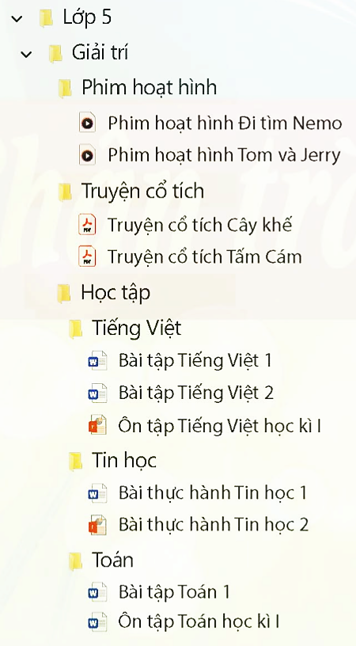
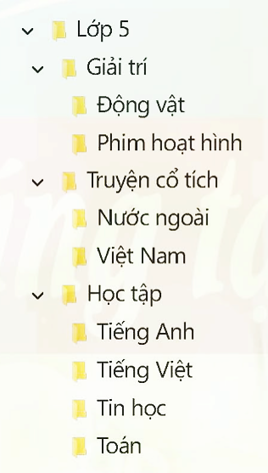
Đáp án tham khảo
a
b

Slide 37
THỰC HÀNH BÀI 2
THẢO LUẬN NHÓM ĐÔI
Trong cửa sổ của phần mềm File Explorer, sử dụng từ khoá ở Bằng 1 để tìm tệp, thư mục bằng công cụ tìm kiếm. Cho biết tên tệp, thư mục và số lượng kết quả tìm được tương ứng với mỗi từ khoá.

Slide 38
THỰC HÀNH BÀI 2
Từ khóa | Tên tệp, thư mục, số lượng tìm được
Toán
Truyện cổ tích
Tấm Cám
Bài tập Tiếng Việt
0
Truyện cổ tích Cô bé Lọ Lem
Truyện cổ tích Cô bé quàng khăn đỏ
0
0

Slide 39
THỰC HÀNH BÀI 3
HOẠT ĐỘNG NHÓM
Trong cây thư mục đã tạo ở Bài tập 1, thực hiện đổi tên tệp để các tệp có tên ngắn gọn mà vẫn dễ nhận biết và dễ tìm.
Hình 4. Cây thư mục

Slide 40
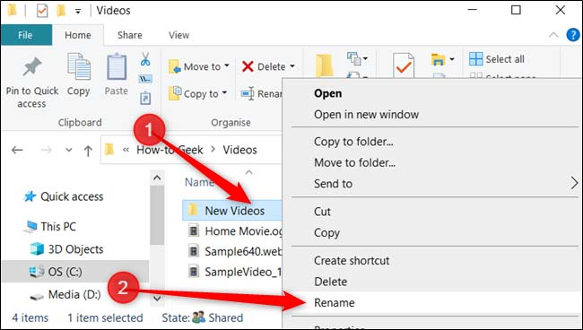
HƯỚNG DẪN THỰC HIỆN
Đổi tên tệp Truyện cổ tích Cô bé Lọ Lem thành Cô bé lọ lem, Bài tập Tiếng Việt 1 thành Bài tập 1: ....

Slide 41
VẬN DỤNG
+ Tạo cây thư mục có cấu trúc hợp lí để quản lí, lưu trữ tài liệu học tập, giải trí của em trong máy tính.
+ Giới thiệu, lấy ý kiến góp ý của bạn để chỉnh sửa, hoàn thiện sản phẩm của em.
+ Sao chép, di chuyển các tệp tài liệu vào các thư mục tương ứng để quản lí, lưu trữ, phục vụ cho việc học tập, giải trí của em.

Slide 42
HƯỚNG DẪN VỀ NHÀ
Ôn lại các kiến thức đã học ở Bài 4.
01
Đọc và chuẩn bị trước Bài 5: Bản quyền nội dung thông tin.
02

Slide 43
CẢM ƠN CÁC EM ĐÃ LẮNG NGHE, HẸN GẶP LẠI!

